Slide 1
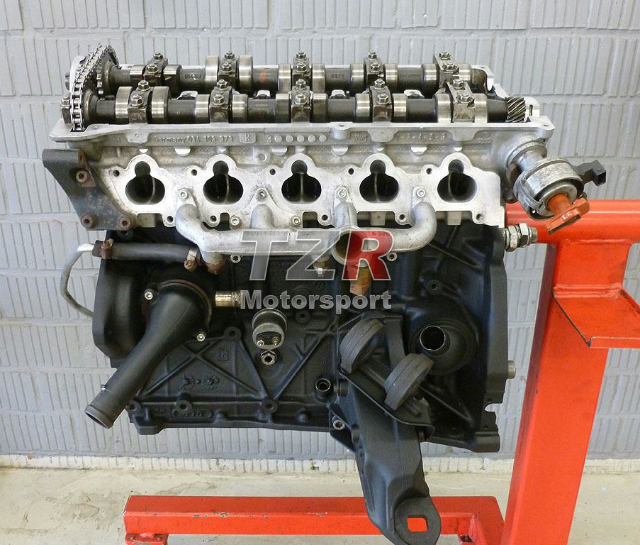
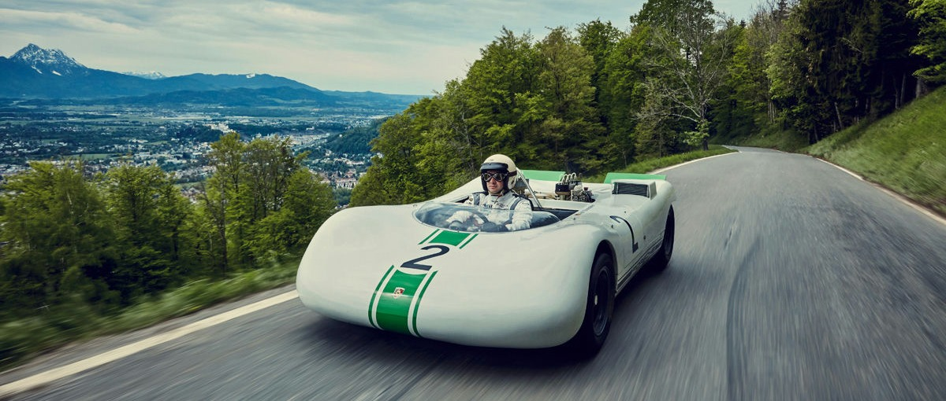
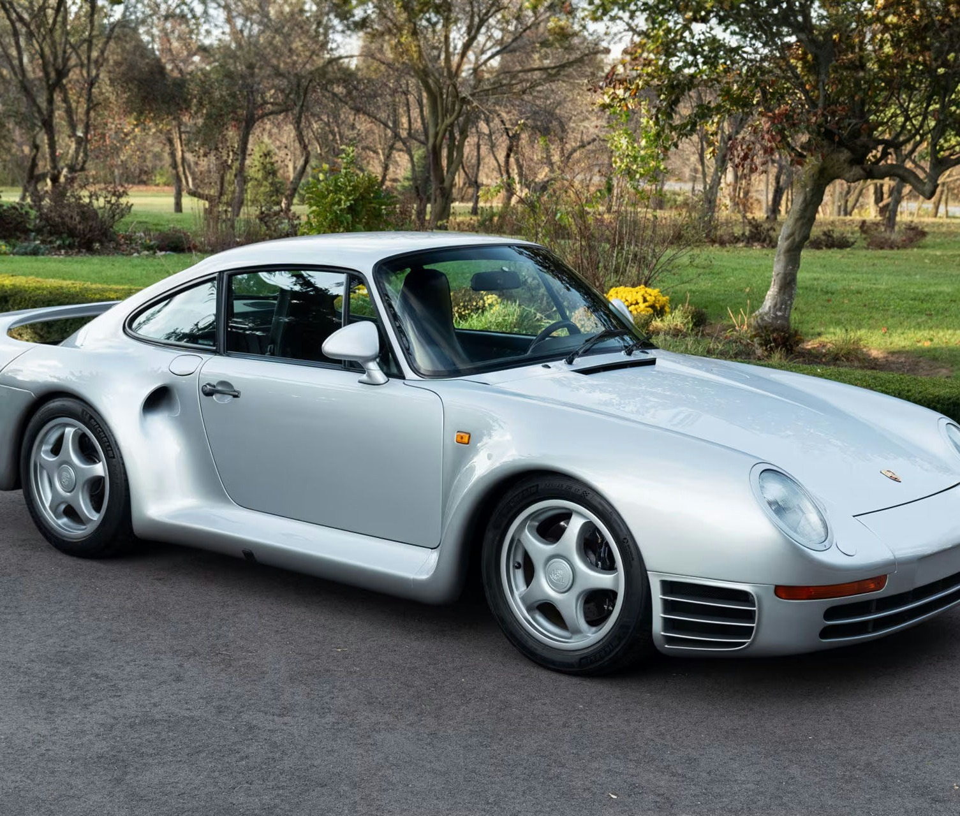

Der Wettkampf-Strang
Kapitel 4 — Motorsport, Rekorde & Markengeschichte
Schritt 12
AKTUELLER SCHRITT
VORHERIGER SCHRITT · 11
›
‹
NÄCHSTER SCHRITT · 13
Audi 5-Zylinder-Motor
Porsche 959
Porsche 909 Kugeltank
1976 / 1980
1986
Ziviler Ursprung des Motors — Fundament, auf dem der Wettkampf-Strang aufbaut.
1970 · Kachel öffnet sich
Zweite Kachel daneben — antwortet dem 909 mit elektronischer statt mechanischer Kraftkontrolle.
„Ich brauche keine Pumpe — meine Kugelform lässt den Sprit von selbst dahin fließen, wo er gebraucht wird. Am Berg zählt nur, wer das Überflüssige weglässt."
⚠ Objekt ungeklärt: Nachbau des Tanks oder 3D-Druck-Alternative
Regal-Position — gehighlightet: Wand B, Reihe R
Klick auf einen Exponatnamen öffnet den zugehörigen Airtable-Eintrag.

